Slide 1
Sistema de Información Municipal
Hidalgo

Slide 2
Contenido de la propuesta
Objetivo.
Lineamientos operativos.
Alcance y Resultados Esperados.
Acciones a realizar.
Calendario.

Slide 3

Objetivo:
Construir un espacio web donde se compile la información estadística municipal, brindando, de manera ágil, un panorama de los municipios.

Slide 4
Lineamientos operativos:
La información de la base de datos será pública y estará disponible en la pagina web de la Región Centro.
Será responsabilidad de los Organismos de Desarrollo Municipal de cada Estado, capturar la información de sus respectivos municipios.
La información contenida será responsabilidad de cada Organismo de Desarrollo Municipal.
Cualquier modificación realizada a la página Web, será controlada a través de un usuario con contraseña.

Slide 5

Alcance:
Gobiernos locales, estatales y público en general que desee obtener información de los municipios.
Resultados esperados:
Contar con herramientas de apoyo para el desarrollo de la planeación estratégica en los gobiernos locales.

Slide 6
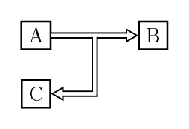
Acciones a realizar:
Diseño de la base de datos.
Diseños pantallas de captura y difusión.
Recopilación de información para la base de datos.
Alimentación en la base de datos.
Prueba del sistema.
Correcciones.
Publicación.

Slide 7
Calendario:
Acción | Noviembre | Diciembre | Enero | Febrero | Marzo
Diseño de Base de datos
Diseño de pantallas
Recopilación de Información
Alimentación de Información
Prueba
Correcciones
Publicación

